Slide 1
Заочное обучение
Веб-разработка

Slide 2
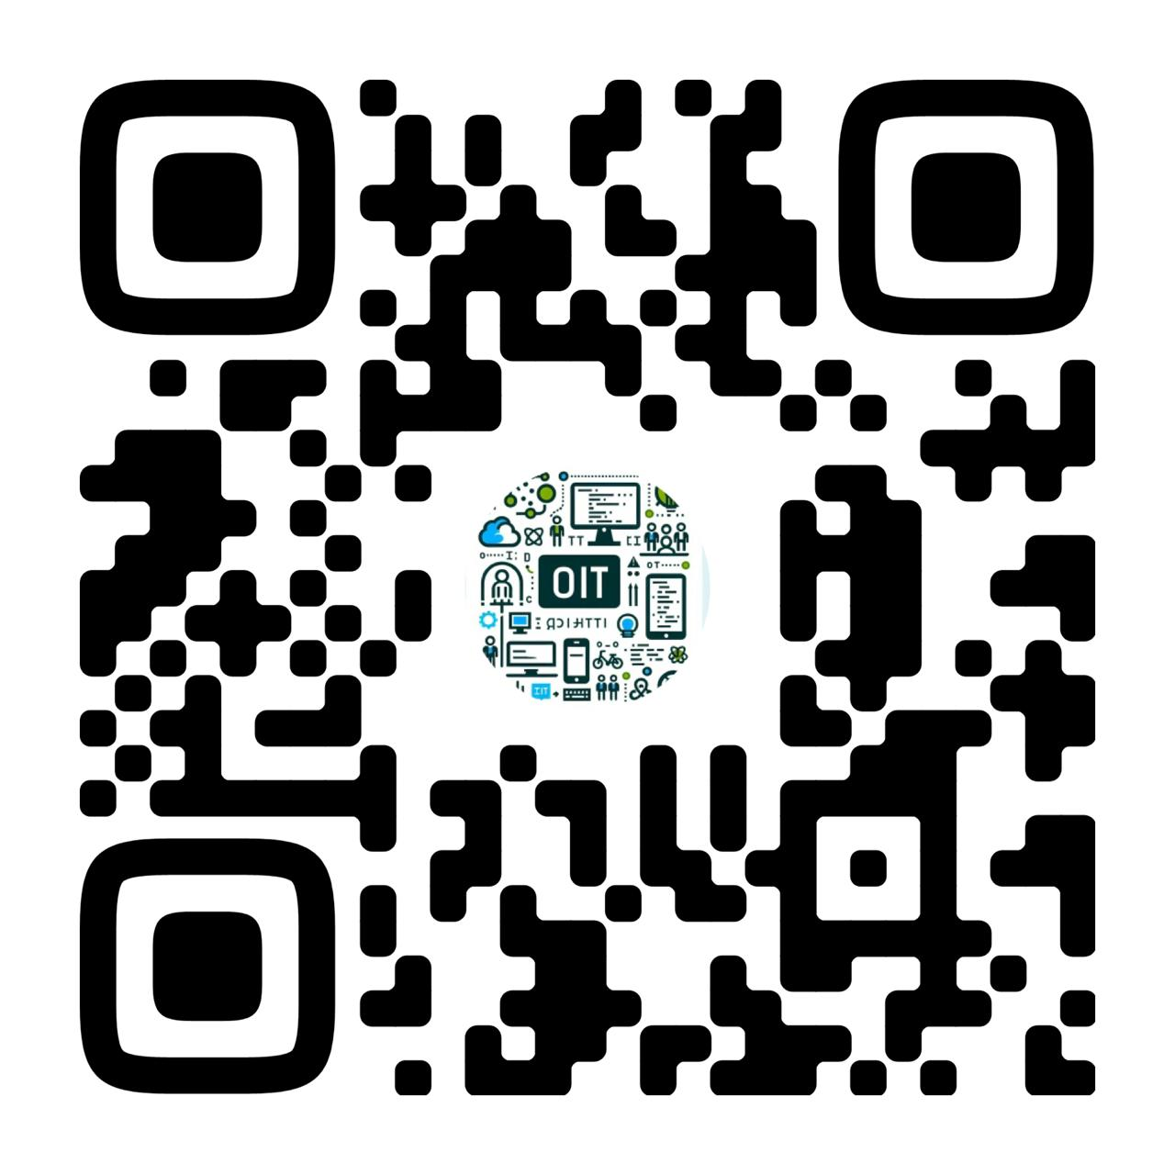
Группа ВКонтакте
Как с нами связаться:
Адрес: Проспект Энгельса д.23 кабинет 323
Электронная почта отделения:
dep.it@college.spbstu.ru Телефон отделения:
+7(812)294-05-98
Назаров Денис Александрович
Заведующий отделением информационных технологий
Nazarov_da@spbstu.ru

Slide 3
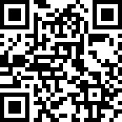
График учебного процесса на 2025-2026 учебный год:
Установочные лекции: с 13.10.2025-18.10.2025
Зимняя сессия:
С 8.12.2025-14.12.2025
Производственная практика:
С 16.03.2026 -5.04.2026
Летняя сессия: с 13.04.2026-3.05.2026
Ссылка на материалы к лекциям и зачетам

Slide 4
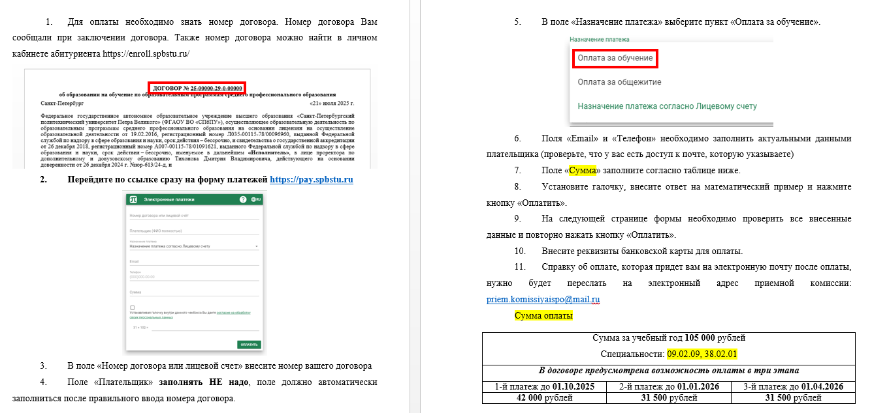
Памятка по оплате заочного обучения
https://pay.spbstu.ru

Slide 5
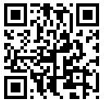
Заказ справки-вызов на сессию для предприятия
Для заказа справок необходимо заполнить форму в группе отделения в формате:
ФИО
№группы
Тип справки: справка-вызов на сессию
Место работы, куда будет предоставлена справка
Можно указать почту, если хотите получить справку в электронном виде
Срок изготовления справки до 5 рабочих дня.

